Slide 1




Les évolutions des bonnes pratiques EAD en bibliothèque et leur mise en œuvre progressive dans Calames
Correspondants Calames
Catalogueurs en EAD
Les évolutions des bonnes pratiques EAD en bibliothèque et leur mise en œuvre progressive dans Calames
Description
Présentation
- des révisions des bonnes pratiques publiées en février 2023
- des changements de consignes et de paramétrages dans Calames
- de la nouvelle d’organisation du manuel de catalogage Calames
Public
Correspondants Calames
Catalogueurs en EAD
Intervenants
Brigitte Michel
Modérateur : Olivier Kosinski
La formation débutera à 11h, merci de votre patience…
Attention : La session sera enregistrée afin d'être diffusée sur notre plateforme d'autoformation http://moodle.abes.fr.
En rejoignant cette session, vous consentez à ces enregistrements.

Slide 2

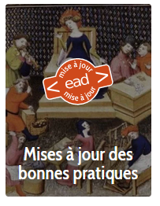
plan
Les Bonnes pratiques révisées
Un nouveau manuel
pour une nouvelle philosophie des
données
Les changements dans Calames pro

Slide 3
Qui rédige le Guide des bonnes pratiques de l'EAD en bibliothèque?
GT national interministériel depuis 2008
Dont la composition reflète les différents usagers : BnF, ESR, Collectivités territoriales
Missionné en 2019 par le Conseil stratégique bibliographique pour assurer
  La veille sur les formats EAD et suivi des bonnes pratiques
  La diffusion de ces travaux sur nouveau site EAD en bibliothèques en assurant un rôle de comité éditorial
  Une veille et coordination de la formation en EAD
Mise en œuvre d'un 1re lot de révisions d'une 20aine d'éléments EAD indispensable à la description
  Les travaux se poursuivre élément par élément
Notes:
Nouveau site web en 2017-2019
Composition (au 1er décembre 2022) :
Maryline Devidal (Bibliothèque nationale de France, département des Métadonnées)
Patrick Latour (Bibliothèque Mazarine)
Brigitte Michel (Agence bibliographique de l’Enseignement supérieur)
Wilfried Muller (Ministère de la culture)
Florent Palluault (Médiathèque François-Mitterrand, Grand Poitiers Communauté Urbaine)
Marie-Françoise Roche (Bibliothèque nationale de France, département de la Coopération, Catalogue Collectif de France)
Alexandre Tur (Bibliothèque nationale de France, département des Manuscrits)

Slide 4
Philosophie de ce guide
Définir un cadre répondant aux besoins des établissements, hérité de la culture normative du catalogage des imprimés en bibliothèque pour un patrimoine pérenne VS faible normalisation de l'EAD et des pratiques archivistiques
Définir des pratiques et référentiels le plus homogène possible pour l'interopérabilité
Notes:
Ne pas tomber dans un travers qui oubli la nature intinsèque des archives ou ensemble documentaire

Slide 5
PARTIE 1 : Les Bonnes pratiques révisées

Slide 6
PARTIE 1 : Les Bonnes pratiques révisées
- Les nouveaux statuts

Slide 7
Le statut des éléments et attributs EAD
Les anciens statuts
  Mélangent format EAD / règles par les Bonnes pratiques
  Euphémisent ("déconseillé")
Les nouveaux statuts
Distinguent ce qui relève de la DTD de ce qui est une bonne pratiques
Sont plus affirmatifs : interdit / obligatoire
Dans un nouveau jeu de couleur
➔ Apparait dans la nouvelle version du Tableau synthétique des balises EAD

Slide 8
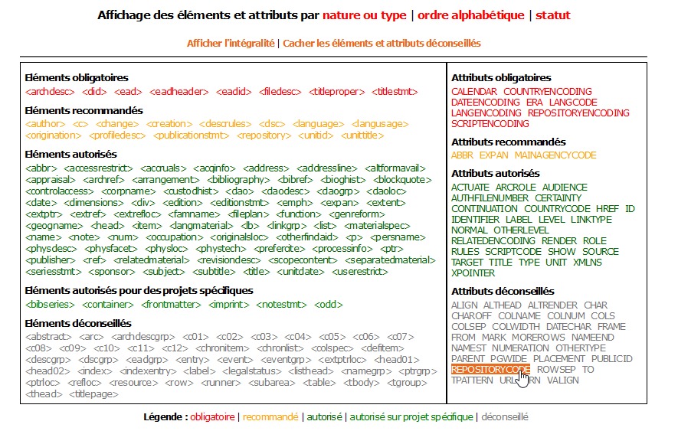
Les anciens statuts

Slide 9

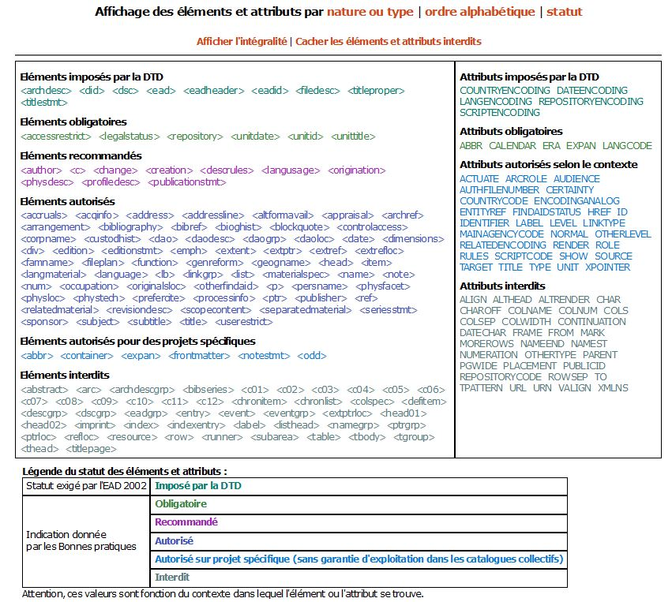
Les nouveaux statuts
Notes:
réorganisation des éléments et attributs par ordre alphabétique et ajout d’informations sur les valeurs d’attributs.
Sur le fonds, la synthèse a été mise à jour des décisions prises sur les éléments traités et publiés.

Slide 10
Le caractère obligatoire
Le caractère obligatoire peut être absolu
  Imposé par la DTD : attribut LEVEL du <archdesc>
  L'usage de certains attributs (TYPE, ROLE, NORMAL,…)
  Liste fermée BP ou Calames
  Chaque unité documentaire doit avoir au moins un <unitid> ou un <unittitle>
Le caractère obligatoire peut prendre en compte logique d'héritage
  Exemple : <legalstatus> obligatoire pour chaque unité documentaire mais l'information peut figurait uniquement dans un parent
  Dans manuel : "obligatoire pour toute les unités documentaires, soit en propre soit par héritage"
Notes:
Rappel sur ce qui est obligatoire : ici ou dans un
Dans Cala

Slide 11
Statuts (suite)
La révision n'a pas bouleversé ce qui était attendu
Est nouvellement obligatoire <legalstatus> qui rend de facto <accessrestrict> obligatoire
Rappel : Autorisé sur projet spécifique = doit être systématique soit un niveau d'un établissement, soit au niveau d'un catalogue collectif

Slide 12
PARTIE 1 : Les Bonnes pratiques révisées
- Eléments et attributs

Slide 13
Attributs LEVEL et OTHERLEVEL
Listes des valeurs de LEVEL recommandées
fonds (récursif)
collection (récursif)
séries (récursif)
file (récursif)
recordgrp (récursif)
item (récursif)
otherlevel
➔ Les autres valeurs ("sub…" et class) ne sont plus autorisées que sur projet spécifique

Slide 14
Les attributs LEVEL et OTHERLEVEL
Définition d'une liste de valeurs recommandées pour OTHERLEVEL
Concernant un volume relié, à la place de LEVEL="item"
document_unitaire : document comportant une seule unité intellectuelle et constitué d'une seule unité matérielle
document_composite : document comportant plusieurs unités intellectuelles mais constitué d'une seule unité matérielle
recueil_factice : document formé de plusieurs unités matérielles
Sous partie d'un LEVEL="item"
subdivision_matérielle : partie cohérente d'un recueil factice (même époque, même contexte de production, etc.)
subdivision_intellectuelle : partie textuelle pouvant être individualisée (oeuvre, poème, chapitre, etc.)

Slide 15

Dans Calames attributs LEVEL OTHERLEVEL
Définit une valeur spécifique obligatoire pour les fichiers maître et sous-maître :
<archdesc level="otherlevel otherlevel="groupe_IR">
Une liste encore plus réduite pour les <archdesc> avec des unités documentaires
  Pour permettre un futur index/filtre limité aux notices de haut niveau en recherche publique
  Pour permettre des statistiques systématiques distinctes
  Retenus pour le futur index/filtre : collection, fonds
  Exclus pour le futur index/filtre : otherlevel/groupe_IR, serie
La valeur par défaut de <archdesc level=" "> sera fausse pour contraindre le catalogueur à choisir
Un chantier qualité rétrospectif à venir
Notes:
Liste BP s'applique telle quel pour tous les autres niveau

Slide 16
Les dates : clarification de l'usage des attributs de <unitdate> et <date>
<unitdate era="ce" calendar="gregorian" normal="date au format ISO donc forcément calendrier grégorien et commençant par l'année">
<date>
  Logique des attributs identique
  Définition d'une liste de valeurs d'attribut TYPE <date calendar="revolutionnaire" era="ce" normal="18030814/18030818" type="autre calendrier">
Notes:
Voir

Slide 17
Les dates : typologie pour <date>
L'attribut TYPE devient obligatoire, mais à deux exceptions près <date> n'est pas obligatoire
  Pour l'<eadheader> : "publication de l'IR" et "modification de l'IR"
  Deux <date> obligatoires dans Calames notamment dans <change>
  liée aux aspects juridiques : "ouverture des droits" dans <accessrestrict> et <userestrict>
  sur le contenu des documents : "événement", "sujet", "spectacle"
  sur la vie du document : "entrée" dans <acquinfo>, "traitement" dans <processinfo>, "absent" dans <note type="absent">
  sur des documents en relation spécifique : "original", "reproduction"
  <altformavail><p>Microfilm réalisé en <date calendar="gregorian" era="ce" normal="1982" type="reproduction">1982</date>. Numérisé en <date calendar="gregorian" era="ce" normal="2018" type="reproduction">2018</date></p></altformavail>
  lié au type défini pour physfacet : décoration, estampille, illustration, marginalia, reliure, sceau
Attention ne toujours pas utiliser <date> dans <bibref> serait du surbalisage
Pas d'index pour l'instant dans Calames
Notes:
Exemple : ne pas oublié de dater la création des IR ; important pour l'Abes dans cas demande APP rétro pour des fichier existant

Slide 18
<unitid type"ancienne_cote">
Pas de changement sur l'obligation
Valide une liste très courte de valeurs de l'attribut TYPE
  "cote"
  'ancienne_cote"
  "division"
« De façon à rendre les anciens identifiants univoques on veille à les contextualiser en les faisant précéder d'une mention explicite et normalisée du cadre (institution, collection, etc.) dans lequel ils étaient pertinents, en respectant la forme historique du nom. Le cas échéant, on complète la cote par une mention de source ou de date. Cette mention est séparée de l'identifiant par un point.»
Notes:
Lié à la problématique des biens spoliés

Slide 19
<unitid type"ancienne_cote">
<c level="item">
<did>
<unitid type="cote">Ms 563</unitid>
<unitid type="ancienne cote">Bibliothèque Mazarine (Paris). Ms 294</unitid>
<unitid type="ancienne cote">Abbaye de Saint-Denis (Seine-Saint-Denis ; 04..-1607). Bibliothèque. 13<emph render="super">e</emph> siècle. C</unitid>
<unitid type="ancienne cote">Catalogue des livres ayant appartenu aux ci-devant bénédictins de Saint-Denis (Bibliothèque de l'Arsenal, Ms 6494). 7</unitid>
</did>
<custodhist><p>Au feuillet 1 : « <corpname authfilenumber="028717872" source="Sudoc" normal="Abbaye de Saint-Denis (Seine-Saint-Denis ; 04..-1607). Bibliothèque" role="390">Monasterii S. Dionysii in Francia</corpname> » ; anciennes cotes : C (XIIIe siècle) ; XXIIII, VIIe [… ]. Le manuscrit apparaît dans le « Catalogue des livres ayant appartenu aux ci-devant bénédictins de Saint-Denis » (<archref>Bibliothèque de l'Arsenal, Ms 6494</archref>) sous l'intitulé : « 7. S. Ambrosii libri 3 de officiis, et tractatus 6 in Scripturam. Item Anselmi Laudunensis epistola de libro arbitrio et gratia. Man. Par. être du XIIIe siècle, in-fol. ».</p></custodhist>
</c>
Notes:
Toute information textuelle nécessaire à l’explicitation des anciennes cotes internes à l'institution de conservation doit être donnée dans l’élément Informations sur le traitement <processinfo>.
On reporte le nom des anciens possesseurs dans un élément Historique de la garde des documents <custodhist> en utilisant les éléments d'indexation appropriés. On peut également y reporter des anciens identifiants qu'on ne peut pas contextualiser (ancienne cote, numéro de lot dans une vente, numéro dans un catalogue non précisé,...).

Slide 20
<legalstatus> sous-élément de <accessrestrict> devient obligatoire
L'enjeu de ces informations est à seule vocation juridique, mais dans des optiques différentes
  Déterminer la nature patrimoniale de l'unité documentaire
  ➔ forme normée du PCData de <legalstatus> : « Document patrimonial » « Document non patrimonial » « Documents patrimoniaux » « Documentsnon patrimoniaux »
  Déterminer la catégorie du propriétaire actuel
  ➔ Liste fermée de l'attribut TYPE de <legalstatus>
  Liste Calames plus riche que celle des Bonnes pratiques : État, collectivité_territoriale, établissement_public, organisme_privé, personne_physique, propriétaire_indéterminé, propriétaire_à_déterminer_spoliation), à_vérifier
  La combinaison des deux permet de déterminer le régime de domanialité qui s'applique à l'unité documentaire
Notes:
Lié à la problématique des biens spoliés

Slide 21
<legalstatus> sous élément de <accessrestrict> devient obligatoire (2)
  Enoncer le nom du propriétaire actuel précis :
  Dans un <corpname>, <famname> ou <persname> rôle="920", au fil du texte ou dans un <controlaccess>
  Dans le cas de fonds d'État, le propriétaire précis détermine la structure juridiquement responsable
  "920" correspond au code fonction de l'Unimarc : "Propriétaire actuel" et s'affichera ainsi dans l'interface publique
  Pas de changement sur <accessrestrict><p>
  détermine les règles d'accès pour le public dans le respects du code du patrimoine pour les archives publiques ou les archives privées acquises et des décisions des ayants droits pour les archives privées issues de don, leg ou en dépôt.
  <legalstatus> obligatoire pour toute unité documentaire en propre ou par héritage
  Logique d'héritage stricte dans Calames
  Superflu dans les fichiers [sous]-maîtres
  1er chantier au niveau des fonds et/ou <archdesc>
  Pas encore de décision sur affichage public
Notes:
Lié à la problématique des biens spoliés

Slide 22
<physfacet> enrichi et <phystech>
  Création de deux nouvelles valeurs de l'attribut TYPE de <physfacet> :
    "notation musicale"
    "état" : concerne tant les faiblesses natives que les dégradations volontaires ou involontaires
  Restreint l'usage de <phystech> qui ne peut plus être utilisé pour la description des altérations matérielles
  <phytech> ne doit servir qu'à la mention des appareils ou contraintes techniques nécessaires pour la consultation notamment la configuration matérielle et logicielle de documents électroniques ou les caractéristiques techniques de documents audiovisuels
Notes:
Particularité physique
Caractéristiques matérielles et contraintes techniques

Slide 23
D'autres précisions
  <dimension>
    ordre des dimensions : hauteur puis largeur (et, le cas échéant, profondeur, diamètre, etc.).
    Unité recommandé est le millimètre (mm)
    L'attribut TYPE : pas indispensable même si mentionne plusieurs dimension
    <dimensions>495 × 375 mm (justification 365 × 275 mm)</dimensions>
    TYPE a n'utiliser que sur projet spécifique
    Saisir : attention à bien utiliser le caractère du signe multiplier (ALT+0215.) et pas la lettre x
  <physdesc> : le contenu mixte devient interdit

Slide 24
PARTIE 2 : Un nouveau manuel pour une nouvelle philosophie des données

Slide 25
Nouvelle logique d'organisation du manuel de catalogage
Ne pas répéter les Bonnes pratiques, mais y renvoyer de manière fine
N'expliciter que les spécificités et précisions Calames qui demeurent en lien avec
  des particularités techniques de l'outil
  nos choix d'affichages et d'indexations
  les précisions sur des cas propres aux fonds des 64 établissements déployés
  deux icones repère :
En complémentarité avec la logique élément par élément du guide, articuler des problématiques
Notes:
Démonstration dans scenari

Slide 26
Nouvelle logique d'organisation du manuel de catalogage (2)
Un chapitre "principes généraux" entièrement repensé
Nouveau chapitre <archdesc> avec une meilleure explicitation des attendus et logiques de constitutions des fichier maître et sous-maîtres
Nouveau chapitre <c> et remontré dans un 1re niveau de menu le
  <did>
  Élément de contexte (hors <did>) organisé par thématique
Nouveau chapitre sur les élément générique (<date> par exemple
Des listes fermée toujours et exclusivement en annexe
Chapitres inchangés dans leur contenu :
  Métadonnées du document
  Point d'accès
  Liens
Notes:
Démonstration dans scenari

Slide 27
Nouvelle formulation des principes
Principe 3
L'organisation du signalement des « collections » (par apposition a « fonds d'archive ») au sens de réunion « artificielle » d'unités documentaires sur un critères communs, qui ne sont donc pas soumises au principe archivistique de respect des fonds, doit être la plus lisible possible pour le lecteur.
Elle peut légitimement évoluer et amener la création ou la réorganisation au sein d'instrument de recherche existants, y compris issus de la rétroconversion (CGM ou PALME).
La décision de réorganisation doit cependant être pesée afin
- d'évaluer l'amélioration pour le public au regard de la somme de travail nécessaire,
- de garantir de la pérennité de l'organisation visée et sa capacité à intégrer sans nouveau bouleversement les évolutions probable du fonds, et éviter ainsi des changements continus de structure.
Notes:
Voir les consignes spécifiques en cas de modification de fichier EAD issus des rétroconversions CGM ou PALME
Division d'un fichier car trop lourd n'est pas un principe mais une contrainte technique

Slide 28
Nouvelle philosophie des données
Une nouvelle philosophie des données
  Chasser l'implicite
    Exemple SCRIPTCODE
  Chasser les strates antérieures de règles successives
    notamment quand on définit de nouvelles valeurs (SCRIPTCODE, ou ROLE de <geogname>
Se doter d'outils pour faciliter le contrôle et la montée en qualité des données
  Pour une utilisation optimum des index de l'interface publique
  Dans une perspective de conversion vers un modèle entités-relations
  Dans la perspective de leur dissémination : CCFr, FranceArchives, etc.

Slide 29
3 chantiers prioritaires
<unitdate>
  Avoir des NORMAL bien formatés
  Cf. analyse des erreurs les plus fréquentes dans la nouvelle version du manuel
LEVEL
  Pour un nouvel index public limité aux hauts niveaux de fonds
  Point de départ pour <legalstatus>
Différents identifiants
  Point de départ indispensable pour un véritable travail d'interopérabilité des données

Slide 30
Articulation des analyses sur les données présentes
Analyse de la recherche à l'OPAC
Révision des index
Corrections de masse
Chantiers qualité
Analyse et corrections manuelles
Corrections de masse complémentaires
Révision de l'affichage

Slide 31
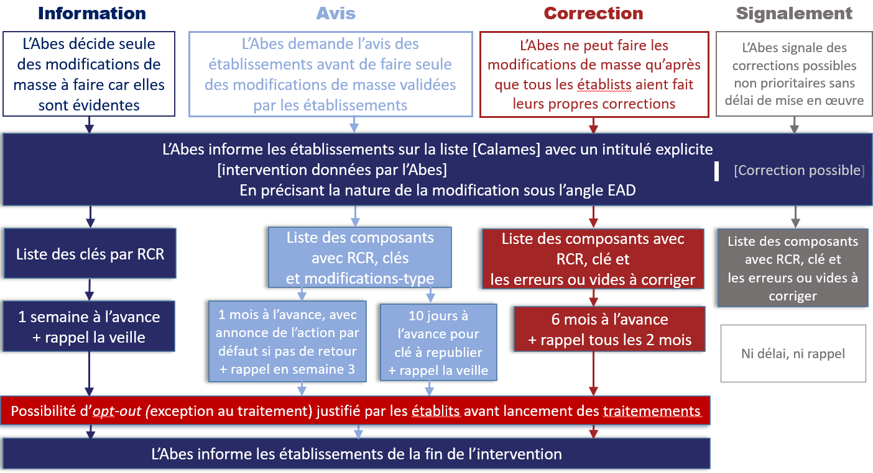
Le futur fonctionnement des chantiers qualité

Slide 32
Révision du manuel
Révision partielle
Le travail de mise en conformité se poursuivra au fil des prochaines révisions des Bonnes pratiques,
Il renforcera la logique de problématique de signalement complémentaire à la logique de liste d'éléments du guide des Bonnes pratiques

Slide 33
PARTIE 3 : Les changements dans Calames prO

Slide 34
Des listes de valeurs d'attribut à jour en catalogage
Listes mises à jour pour
  LEVEL/OTHERLEVEL
  TYPE de <physfacet>
  ROLE des CFP (920 : propriétaire actuel)
Listes créées pour
  TYPE de <date>
  TYPE de <legalstatus>
  Déjà opérationnel

Slide 35
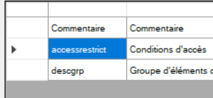

Insérer un nouvel élément en catalogage
  <accessrestrict><legalstatus>Document patrimonial</legalstatus>
  <p></p></accessrestrict>
  Ajout du scripcode="Latn" par défaut :
  <langmaterial><language scriptcode="Latn"></language></langmaterial>
  Ajout du corpname avec la bonne source à l'insertion de <repository>
  <repository><corpname source="Répertoire_des_Centres_de_Ressources"> </corpname></repository>
Notes:
Pas de type par défaut
En revanche contenu textuel "Document patrimonial" pré saisi car systématique
Pour éviter faut de frappe dans source repository mais exige quand même le rcr

Slide 36



Visio_controle
Vérifie avec des listes à jour
Vérifie et comptabilise les erreurs sur nouvelles listes :
  TYPE de <date>
  Type et contenu textuel de <legalstatus>
Affiche le statut juridique
  pas de décision d'affichage public : spécificité
  Visio_controle

Slide 37
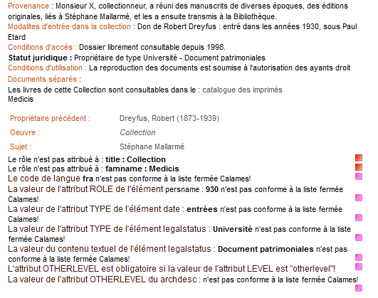

Slide 38
Début d'un nouveau travail sur Visio_controle
Partie préliminaires plus distinctes et avec un intitulé
  Identifiants qui regroupe des éléments
    Identifiant EAD : <eadid>
    Attribut IDENTIFIER : <eadid identifier="…">
    Institution responsable : RCR dans AUTHFILENUMBER du <corpname> du <repository>
  Métadonnées du signalement (<eadheader>)
  Statistiques sur le contenu du document EAD

Slide 39
Calendrier
Insertion des éléments EAD
Visio_controle
Manuel de catalogage, et le Tableau synthétique des balises EAD
En cours, a priori d'ici la fin du mois au plus tard : sera annoncé sur la liste

Slide 40
Des questions ?

